Slide 1
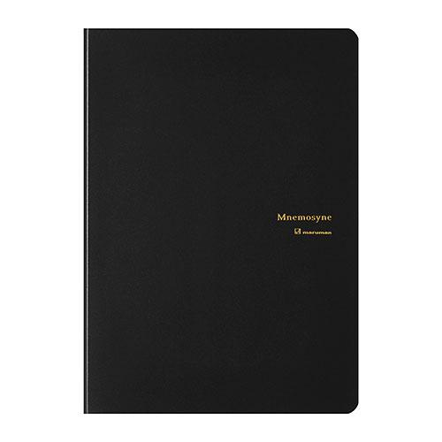
【提案書】
Maruman ニーモシネ ノートパッド＆ホルダー ＜A5＞
携帯しやすく書き込みもしやすいA5サイズのノートパッドと専用のホルダーです。フラットな上に軽量で、書類もたたんでファイリングしやすいため非常に使い勝手の良いアイテムです。※名入れしない場合は、最小ロット数単位（倍数）のみの承りになります。
特徴
納期
納期スペース
仕様
素材 : 表表紙/裏表紙：PP 用紙：筆記用紙 80g/平方メートル
サイズ : H238×W170×厚12mm
備考 : 本文枚数：70枚
お見積
お見積りスペース

